Slide 1
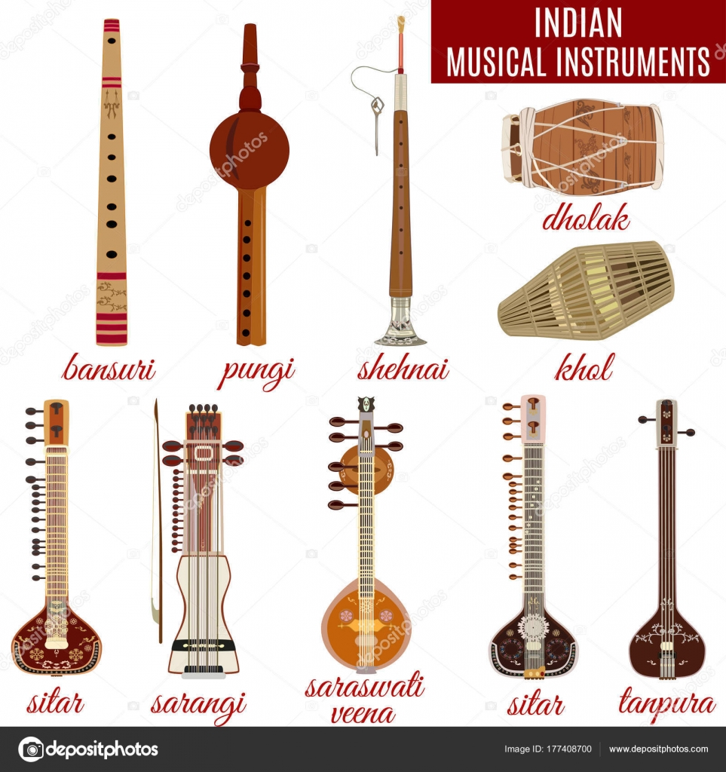
MÜZİK ALETLERİ

Slide 2
ÜFLEMELİ MÜZİK ALETLERİ
VURMALI MÜZİK ALETLERİ
TELLİ MÜZİK ALETLERİ

Slide 3
ÜFLEMELİ MÜZİK ALETLERİ
ŞEHNAİ
BANSURİ
ŞANKHA

Slide 4
ŞEHNAİ
Üflenen yerden aşağı doğru genişleyerek inen nefesli bir sazdır. Bu müzik aletinin birçok tipi ve adı bulunur. Orta Asya'lı zurna ile akrabalığı vardır. Klasik konserlerde sıkça kullanılır.
En ünlü ustalarından biri üstad Bismillah Han'dır.

Slide 5
SHEHNAİ
Shehnai, kutsallık ve iyi talih getirdiğine inanan üflemeli bir çalgıdır. Neticesinde Kuzey Hindistan’da evlilikler ve törenlerde yaygın biçimde kullanılır. Saf bir Muladhara Çakra’nın kalitelerini ortaya çıkartır. Shehnai, punginin geliştirilmesi ile yaratıldı. Kaynağı ile ilgili iki yaygın efsane vardır. İlkinde bir Şah sarayında punginin çalınmasını yasaklamıştı. Sebebi tiz sesiydi. Müzisyen bir aileden gelen bir berber onu gelistirdi ve shehnai doğdu. Şah’ın sarayında çalınmasına ve berber ya da “nai” ye atıfta bulunarak ona shehnai dendi.
ÖZELLİKLERİ

Slide 6
BANSURİ
Bansuri (Flüt): İki tiptir, yan olanı daha popülerdir. Yerel halk müziği ve klasik müzikte rahatlıkla kullanılabilir.
Hindistan’a ait enine alto flüttür. Alti ya da yedi açik parmak deliginden olusan tek bambu sapindan yapilmistir. Çobanlar ve kirsal gelenekle baglantili olan eski bir enstrüman olan bansuri Krishna ve Radha’nin ask hikayesi ile yakindan iliskilidir. Kuzey Hindistan bansurisi genelde 14 inch uzunlugundadir

Slide 7
BANSURİ
Bansuri, Vishuddhi Çakranın enstrümanı, Hindistan’a ait enine alto flüttür. Altı ya da yedi açık parmak deliğinden oluşan tek bambu sapından yapılmıstır. Çobanlar ve kırsal gelenekle bağlantılı olan eski bir enstrüman olan bansuri Krishna ve Radha’nın aşk hikayesi ile yakından ilişkilidir. Kuzey Hindistan bansurisi genelde 14 inch uzunluğundadır. Geleneksel olarak film müziği de dahil olmak üzere daha hafif kompozisyonlara eşlik etmek için kullanılmış olan bir soprano enstrümanıdır.
ÖZELLİKLERİ

Slide 8
ŞANKHA
Üflenince güçlü bir ses çıkarır. Savaşlarda düşmanı korkutmak ve haberleşmek için kullanılırdı. Dinsel seramonilerin başlangıç ve bitişinde öttürülür.

Slide 9
2. VURMALI MÜZİK ALETLERİ
TABLA
TANPURA
DHOLAK (DAVUL)

Slide 10
TABLA
Orijini Hindistan'dır. İki adet davuldan oluşur. Sağ elin çaldığı davula "Dayan"(dahina veya tabla) denir. Sert tahtadan yapılmıştır. Şekil itibarı ile koni ve silindir arası bir biçime sahiptir. Sol elin çaldığı davula ise "Bayan" (Duggi) denilmektedir metalden yapılır. Kil, pirinç veya bronz gibi materyallerden üretilebilmektedir. Her iki davulda yerden 25 cm yüksekliğindedir. Dayan 14 cm, bayan ise 22 cm çapındadır.
Her ikisinin üzerleri deri kaplıdır. Tabla sağ el ile, dagga sol el ile çalınır. Büyük olandan pes sesler de çıkartilabilir. En büyük tabla üstatları olarak Alla Rakha, Zakir Hüseyin sayılabilir.

Slide 11
TABLA VE ÖZELLİKLERİ
Tabla ve pakhwaj Kalp Çakra’nın, Anahata’nın enstrümanlarıdır. Üstad Zakir Hussain bugün dünya çapnda tanınmaktadır. En yüksek seviyeden bir klasik tabla virtüozü olan Hussain, sanatıyla Hindistan’da ulusal bir hazine olarak yerini almıştır. Hindistan’ın en büyük klasik müzisyen ve dansçıları arasında olan Ali Akbar Khan, Ravi Shankar, Briju Maharaj ve Shivkumar Sharma’ya eşlik etmiştir.

Slide 12
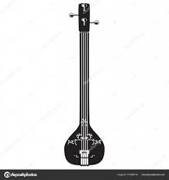
TANPURA
Çoğu Klasik Hint müzigi sarkilarina eslik eder. Arka fonda çogu zaman duydugunuz “derin sesi" saglar. Pek çok boyu vardir. Düzgün çalindiginda tanpuranin notalari birlesip tek bir ses gibi çikar. Tanpura, sesi tam ayarinda tutar. Yankilanan güçlü derin sesi gösterinin girisi için gerekli ortami hazirlamaya yardim eder. Hem enstrüman hem de çalinisi çok basit görünse de tanpurayi akor etmek ve çalmak çok fazla deneyim ve çok iyi bir kulak gerektirir.
Dört ya da beş telli, uzun saplı, balkabağı gövdeli bir müzik aletidir. Bu gövde, yıllar süren bir kurutma işlemiyle elde edilir. Teller metaliktir. Alet genelde diğer müzik enstrümanlarının arkasında bir fon olarak kullanılır.

Slide 13
TANPURA VE ÖZELLİKLERİ
“Bütün enstrümanların annesi” olarak tanınan tanpura çoğu Klasik Hint müziği şarkılarına eşlik eder. Arka fonda çoğu zaman duyduğunuz “derin sesi” sağlar. Pek çok boyu vardır. Genelde 4 ya da 5 tellidir ve bunlar şakılara göre farklı notalara akor edilebilirler. Düzgün çalındığında tanpuranın notaları birleşip tek bir ses gibi çıkar. Tanpura, sesi tam ayarında tutar. Yankılanan güçlü derin sesi gösterinin girişi için gerekli ortamı hazırlamaya yardım eder. Hem enstrüman hem de çalınışı çok basit görünse de tanpurayı akor etmek ve çalmak çok fazla deneyim ve çok iyi bir kulak gerektirir. Tanpura olgun tahtadan ve oyulmuş balkabağından yapılır. Enstrümanın boyu 1 ile 1,5 metre arasında değişir. Bugünlerde küçük Tanpuralar da müzisyenler arasında oldukça revaçtadır. Teller fildişi, kemik ya da tahtadan yapılmış olan köprünün üzerinde yer alır.

Slide 14
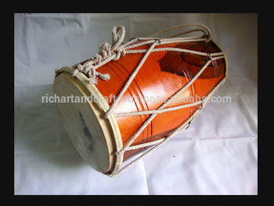
DHOLAK (DAVUL)
Dholak (Davul): İki yanından da çalınır. Boyuna asılır, bele bağlanır ve kucakta tutulur. Hindistan'ın her yerinde kullanılan popüler bir çalgıdır. Yüzlerce çeşidi vardır. Bölgeden bölgeye biçimi değişir. Bengal'de devasa boyuttadır ve "dhak" denir. Tanrı Şiva'nın Tandava dansını yaparken çaldığı ise "damaru"dur.

Slide 15
3. TELLİ MÜZİK ALETLERİ
SARANGİ
SAROD
SİTAR

Slide 16
SARANGİ
Yayla çalınan telli bir halk sazıdır. Çukur yeri genişçedir, aşağı kısma doğru biraz daralır. Dört telli, kirişli bir alettir. Parmakları tellere bastırıp yayı teller üstünde gezdirerek çalınır. Kuzey Hindistan'da bu sazın yüzlerce halk tipi çeşitlemeleri vardır.

Slide 17
SARANGİ VE ÖZELLİKLERİ
Sarangi çalınırken çalgıcının kucağında yer alır ve sağ omuza dayandırılır. Notalar parmakların tırnakları ile bağırsaktan yapılmış tellere basılarak üretilir. Sol elin üç parmağı çalmak için kullanılır. Sarangi sol elde tutulan at kılından yapılmış yay ile çalınır.Sol taraftaki ana teller 'tiz oktav Sa' ve 'Pa' notasında ve üçüncü nota ise orta oktav Sa notasında ses verir. Saygıdeğer bir pozisyon için verilen zorlu bir mücadeleden sonra Sarangi hem eşlikçi olarak esas performansçının yanında hem de solo konser enstrümanı olarak öne çıkan bir yer aldı.

Slide 18
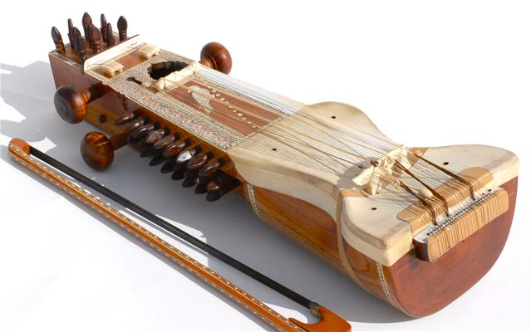

Slide 19
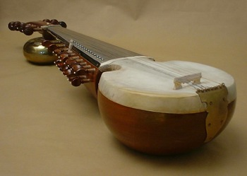

Slide 20
SAROD
Tahta gövdeli bir tür lavtadır. Sap kısmı çelik kaplamadır. Dört ana, dört yardımcı telden ve bir düzine titreştiriciden oluşur. Orta Asya'daki ud'un geliştirilmesiyle oluşturulduğu söylenir.
Amcad Ali Han

Slide 21
SAROD VE ÖZELLİKLERİ
Agnya çakranın enstrümanı olan Sarod Klasik Hint müziği enstrümanıdır. Yapı olarak Batı lütüne benzer. Hindustani klasik müzik ustaları arasındaki yeri ve popülerliği açısından sitardan sonra gelen ikinci alettir. Üstad Amjad Ali Khan yaygın olarak tanınan Hintli sarod çalgıcısı ve bestecisidir. Sarodu çalmak için kendine has bir tarz geliştirmiştir. Tarzındaki anahtar yenilikler vokal müziğe dayalı kompozisyonlar ve kompozisyona eşit vurgu yaparak üç oktav boyunca çok karmaşık kısımları çalabilmesindeki teknik yeterliliğidir.

Slide 22
SİTAR
Sitar Hint klasik entrümanları arasında en çok bilinen ve tanınan enstrümandır. Yıllar içerisinde binbir çeşit şekil alarak varlığını sürdürmüştür. Orijini hakkında ise çeşitli teoriler ortaya atılmıştır.
Sukabağı gibi gövdeli, uzun saplı bir tür lavtadır. Sapın üzerinde dışbükey pirinç perdeler bulunur ve bazı sitarlarda bu istenilen şekle göre ayarlanabilir. Beş ana metal teli vardır. Bunlardan başka, ikisi pes, onbir veya onyedisi tiz olmak üzere başka teller de bulunur. Çok tanınan ve konserlerde sıkça kullanılan bir müzik aletidir
Pandit Ravi Şankar

Slide 23
SİTAR VE ÖZELLİKLERİ
Allauddin Khan’ın (Klasik Hint müziğine ait olan Maihar gharana’yi bulan kişi) ögrencisi olan Pandit Ravi Shankar belki de dünyada en iyi tanınan Hint çalgıcısıdır. Batı’da Hint müziğinin ve müzisyenlerinin, Klasik Hint müzik geleneğinin gücünün ve ona olan ilginin yaratılmasında başı çeken insanlardan biri olarak tanınır. Shankar‘ın müzik kariyeri 60 yılı kapsar ve kendisi en uzun uluslararası kariyer kategorisinde Guinness Rekoruna sahiptir.

Slide 24
KAYNAKÇA
http://www.sahajayogaportal.org/muzik-sanat/klasik-hint-muzigi/enstrumanlar.html
https://tr.wikipedia.org/wiki/Kategori:Hindistan_m%C3%BCzik_aletleri

